Slide 1






REPORTE ESPECIAL
OPORTUNIDADES PARA LA INDUSTRIA DE LA MODA
América Latina

Slide 2
Introducción
En este documento, exploraremos las tendencias y estrategias clave para las empresas de moda en América Latina, brindándote información valiosa para adaptarte a los cambios del mercado y satisfacer las necesidades del consumidor del futuro.

Slide 3

De la elección de las materias primas a la evolución de
la cadena de suministro
1
Friendshoring
Una tendencia que se refiere a la colaboración entre empresas y amigos para crear productos y servicios personalizados y únicos.
Punto de acción:
Aproximar la producción de bienes al entorno local, puede resultar en mejores condiciones, fortaleciendo también la visión de los clientes potenciales sobre la actitud de las empresas en la búsqueda de soluciones que generen un impacto inmediato en el costo del producto final. Además de la posibilidad de invertir en mano de obra local y valorar a los trabajadores que participan en la cadena de distribución, a través de asociaciones con empresas para capacitarlos.
Caso:
En la Ciudad de México, con sólo cuatro por ciento de participación del sector manufacturero desde 2010, la industria textil mexicana celebró la séptima Convención Nacional de la cadena Fibra-Textil- Confección-Calzado, la cual fue convocada para promover el “Hecho en México”, buscando fortalecer el nivel nacional. identidad a través de dos desafíos en el sector manufacturero y revitalizar la producción local.
WGSN INSIDER(Ed.). (2023). América Latina Oportunidades para la industria de la moda 2024Recuperado de: https://www.wgsn.com/es

Slide 4


De la elección de las materias primas a la evolución de la cadena de suministro
2 Fibras naturales
Esta tendencia se enfoca en el uso de materiales sostenibles y respetuosos con el medio ambiente.
Punto de acción:
La sostenibilidad y la durabilidad se convertirán en clave en el vocabulario de los consumidores la alternativa que más resuena en el contexto de los países latinoamericanos es el uso de fibras orgánicas, como el algodón. Con potencial para destacarse en la industria, Brasil es responsable del 84% de toda la producción de algodón de origen responsable en el mundo, con empresas como Incofios que es referencia en la producción de hilo 100% algodón.
Caso:
La marca mexicana Agnes es un taller de teñido artesanal, en el que cada pieza se tiñe de forma individual o en pequeños lotes con el fin de ofrecer ediciones únicas, colores firmes e irrepetibles. Se utilizan plantas o tierras obtenidas o cosechadas responsablemente y todos los tejidos son de origen natural y local.
WGSN INSIDER(Ed.). (2023). América Latina Oportunidades para la industria de la moda 2024Recuperado de: https://www.wgsn.com/es

Slide 5



Descifrando al consumidor: Tendencias de productos
Se espera que los hábitos de consumo de los consumidores cambien significativamente en los próximos años debido a la influencia de la sostenibilidad y la crisis de la atención. Algunos de los cambios esperados son:
1
Propuesta de lujo relajado
Esta tendencia se caracteriza por piezas sobrias y discretas que apelan al IYKYK (jerga de la Gen Z para decir "si lo sabes, lo sabes) impacto en todos los segmentos de la industria de la moda, ya que los consumidores buscan piezas con características, que aportan más flexibilidad y seguridad a su guardarropa.
2 Priorización de la sostenibilidad
Es necesario centrarse en la planificación al definir una combinación de productos y estrategias de lanzamiento en el mercado. Lujo Relajado es una tendencia que puede servir de inspiración para que las marcas piensen en diseños versátiles y atemporales para crear looks diferentes.
WGSN INSIDER(Ed.). (2023). América Latina Oportunidades para la industria de la moda 2024Recuperado de: https://www.wgsn.com/es

Slide 6

La evolución del retail en la era de la inteligencia artificial
1 El retorno del retail físico
El retail físico está experimentando un retorno, impulsado por el deseo de los consumidores de experiencias sensoriales y personalizadas. En este contexto, el asombro es uno de los principales sentimientos de los consumidores en 2024.
Punto de acción
Las tiendas del futuro deberán ofrecer una experiencia omnicanal que satisfaga las necesidades de los consumidores, tanto en el ámbito físico como en el digital. Para ello, deberán centrarse en los siguientes aspectos:
Ofrecer experiencias sensoriales que generen asombro y curiosidad.
Ofrecer servicios omnicanal que faciliten la compra
y la devolución de productos.
Convertirse en espacios de co-creación e incubadoras de nuevas ideas.
En definitiva, las tiendas del futuro deberán ser espacios vivos y dinámicos que ofrezcan a los consumidores una experiencia completa y memorable.
WGSN INSIDER(Ed.). (2023). América Latina Oportunidades para la industria de la moda 2024Recuperado de: https://www.wgsn.com/es

Slide 7
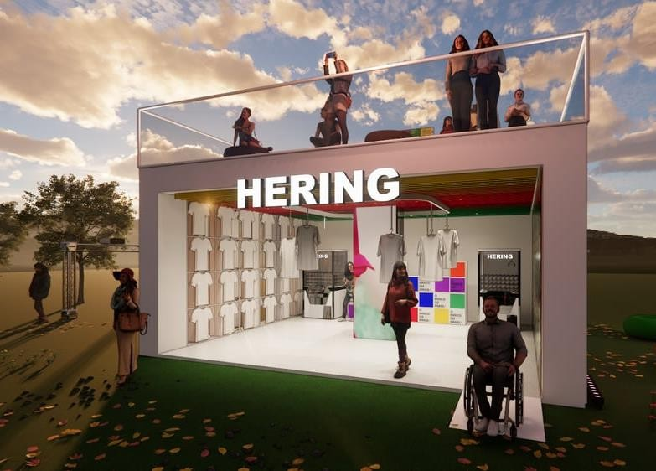
El retorno del retail físico
Caso:
Hering
El caso del festival Turá, presentado por la marca brasileña Hering, fue una combinación de la búsqueda del público por el retorno de la tactilidad, de poder interactuar físicamente con la marca, incluidos los stands expuestos en el área exterior del Ibirapuera. Auditorio, en São Paulo. El espacio abierto al público incluyó dinámicas con obsequios especiales y lugares de descanso, combinando la conexión con la música, acercándose a la marca y creando un vínculo entre los presentes y la pluralidad
del evento
WGSN INSIDER(Ed.). (2023). América Latina Oportunidades para la industria de la moda 2024Recuperado de: https://www.wgsn.com/es

Slide 8



La evolución del retail en la era de la inteligencia artificial
2
Oportunidades para el comercio electrónico
A pesar del lento crecimiento de este año, el ecommerce es uno de los pilares del retail y seguirá creciendo entre los nativos digitales, ya que se espera que las ventas mundiales alcancen los 7.5 billones de dólares en 2026. Se estima que el mayor pico de crecimiento se produzca en 2024, cuando los expertos prevén un aumento de las ventas del 38.9%, por lo que el éxito en los próximos años se basará en el poder de la experimentación.
Punto de acción
A pesar del lento crecimiento de ecommerce es uno de los pilares
este año, el del retail y
seguirá creciendo entre los nativos digitales, ya que se espera que las ventas mundiales alcancen los 7.5 billones de dólares en 2026. Se estima que el mayor pico de crecimiento se produzca en 2024, cuando los expertos prevén un aumento de las ventas del 38.9%, por lo que el éxito en los próximos años se basará en el poder de la experimentación.
WGSN INSIDER(Ed.). (2023). América Latina Oportunidades para la industria de la moda 2024Recuperado de: https://www.wgsn.com/es

Slide 9
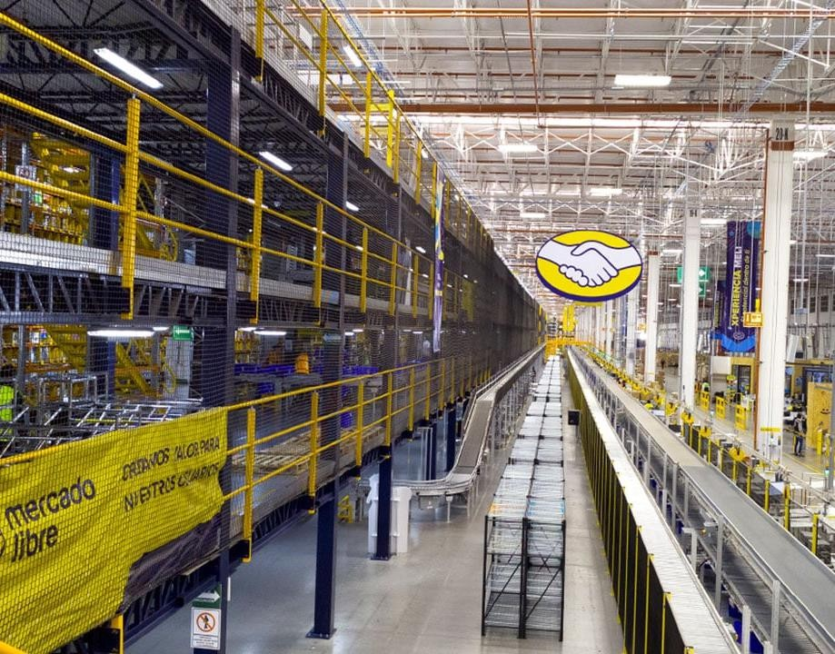
Oportunidades para el comercio electrónico
Caso:
Mercado Libre
En esta línea tenemos el ejemplo de la empresa argentina Mercado Libre, que recientemente anunció una estrategia para acercarse a los centros de la moda brasileños. Aún en su fase inicial, el proyecto deberá implementarse posteriormente en otras localidades, brindando apoyo con consultoría, un punto fijo, un hub logístico, publicidad de productos en la plataforma y mayores condiciones de crédito a través de Mercado Pago. Los canales de venta digitales y directos al consumidor y una estrategia de venta multicanal son fundamentales para la comodidad del consumidor en el proceso de compra.
WGSN INSIDER(Ed.). (2023). Descubra los perfiles que debe conocer en 2025 Recuperado de: https://www.wgsn.com/es

Slide 10



PROSPECTA
Centro de innovación y competitividad
Contáctanos
CREDITS: This presentation template was created by Slidesgo, and includes
icons by Flaticon, and infographics & images by Freepik

